Slide 1
Postup instalace aplikace
CamButton
MiS

Slide 2
Body instalace
Rozlišení monitoru musí být 1900x1080 a výše
Rozbalit zip
Instalace
Postup instalace A:PowerShell
Postup instalace B
Nainstalování certifikátu
Instalace aplikace

Slide 3
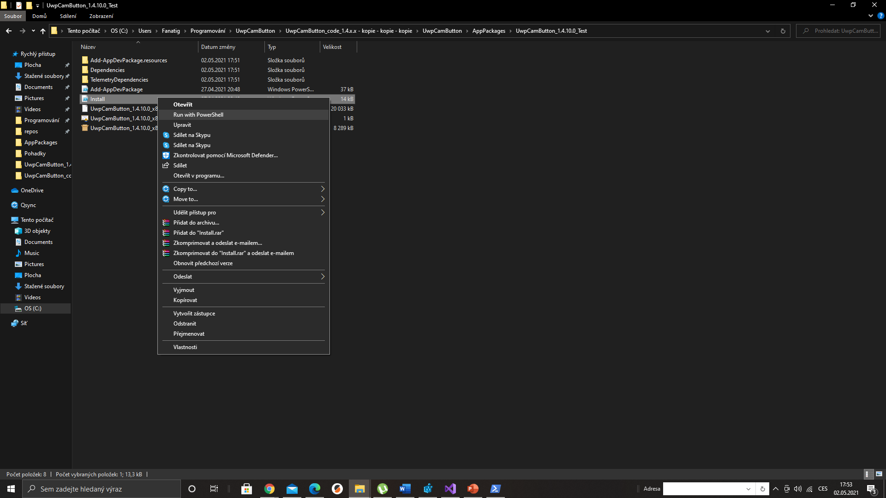
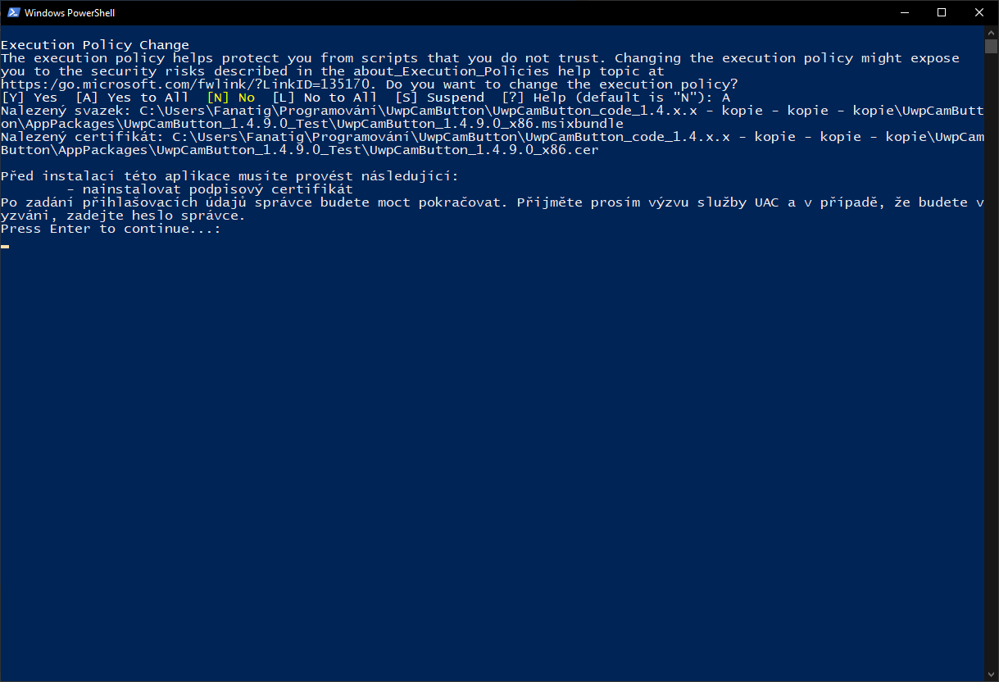
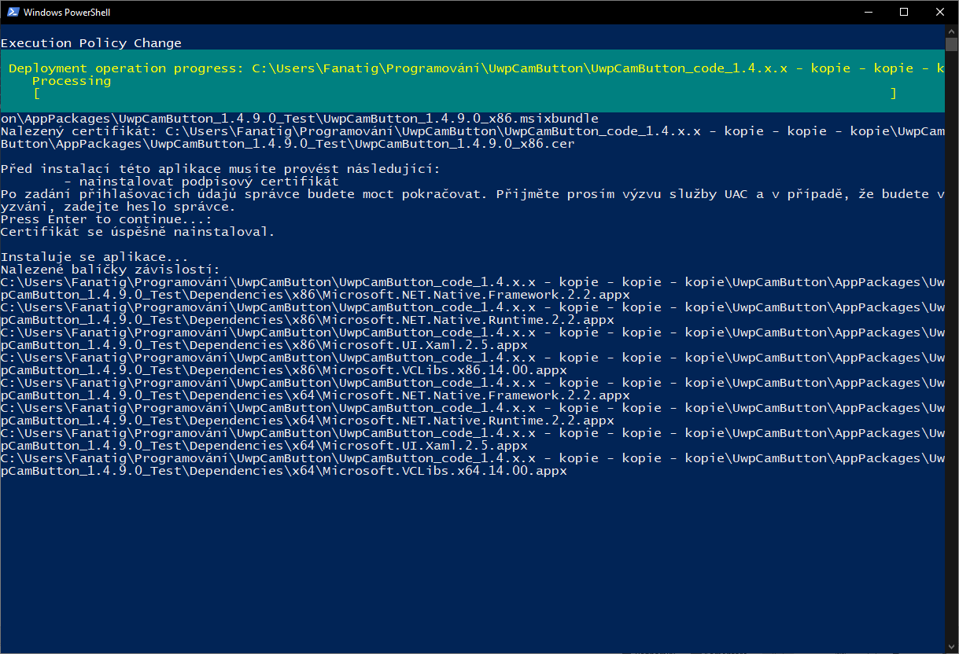
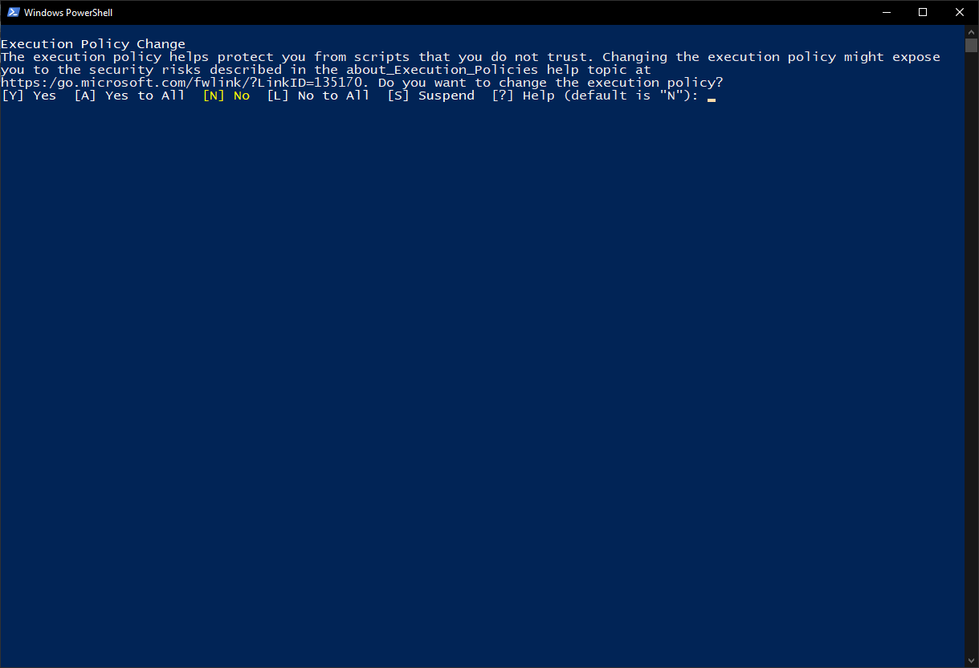
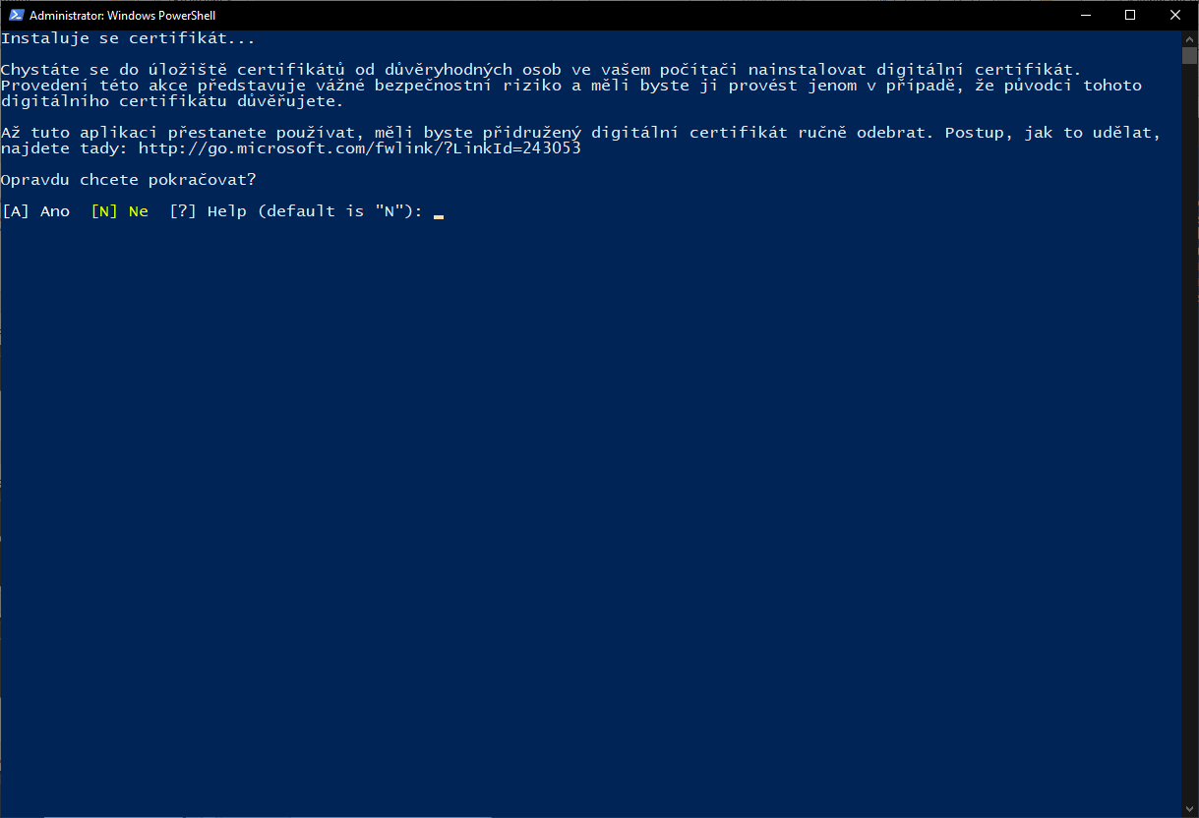
Postup instalace: A
A
C
E
Je potřeba kliknout pravým tlačítkem myši na ikonu instalace.
Následně vybrat Run with PowerShell.
Je potřeba nainstalovat certifikát. Klikněte na Enter.
Po správném nastavení probíhá instalace aplikace.
B
D
Je potřeba zadat
„Y“ nebo „A“.
Pro instalaci certifikátu je potřeba odsouhlasit, zda může být daný certifikát nainstalován.

Slide 4
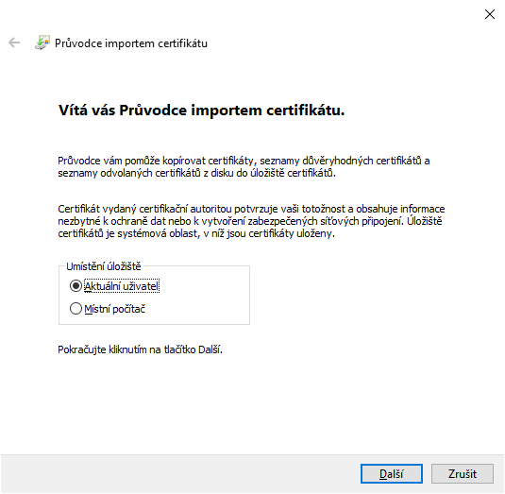
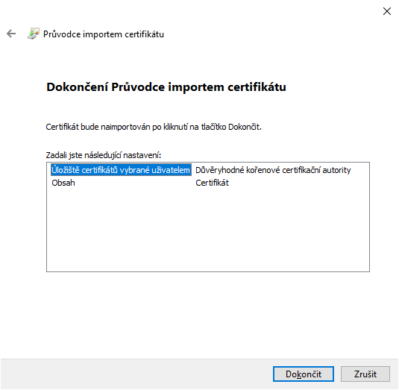
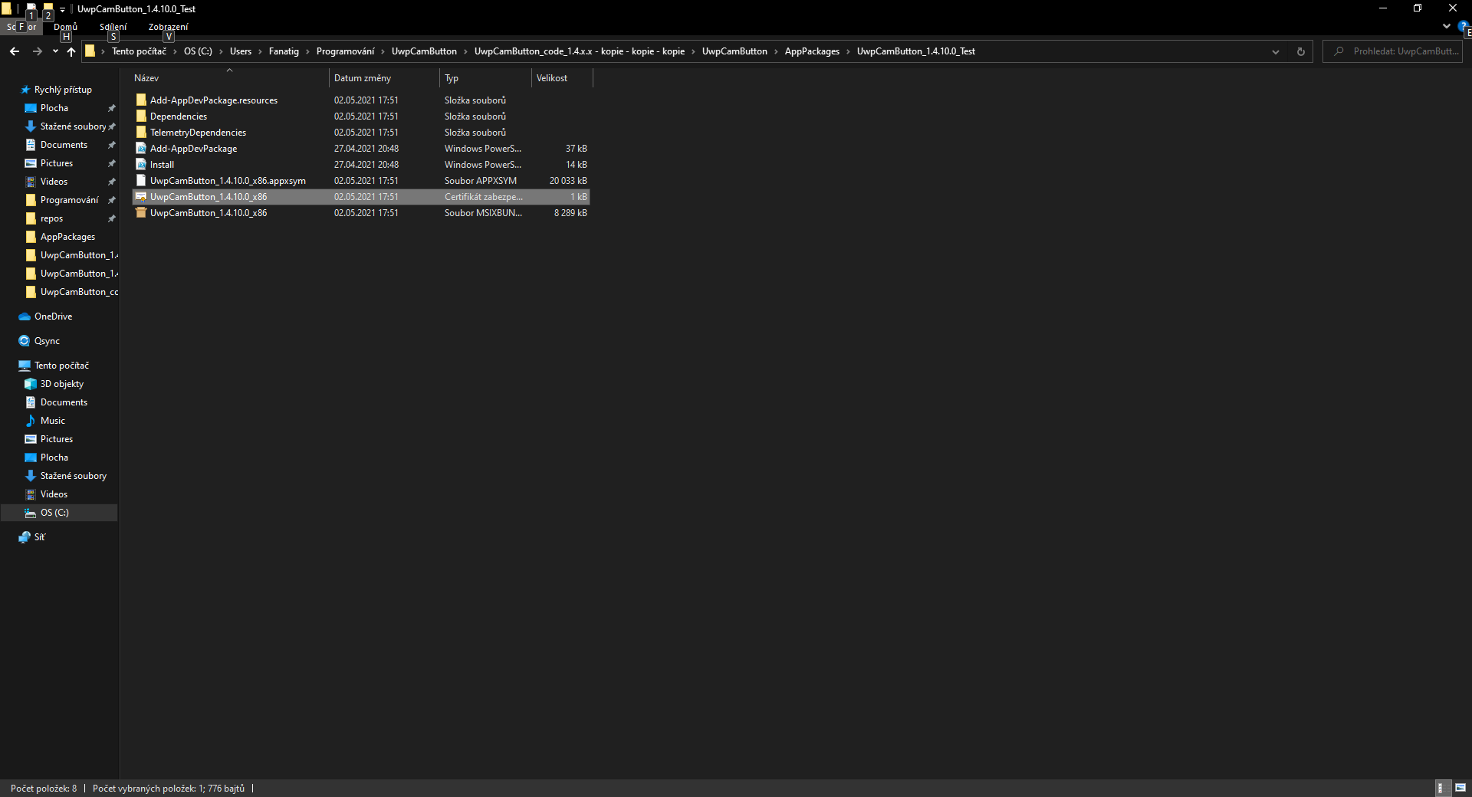
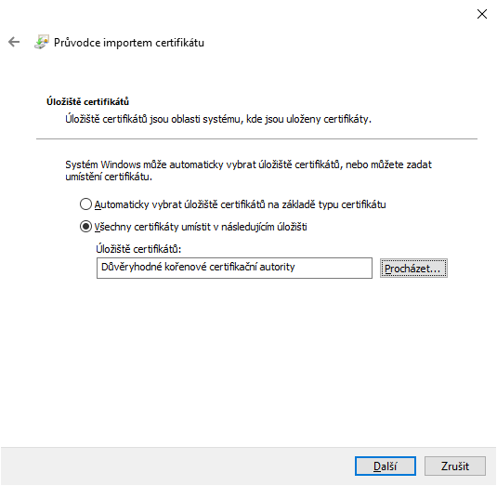
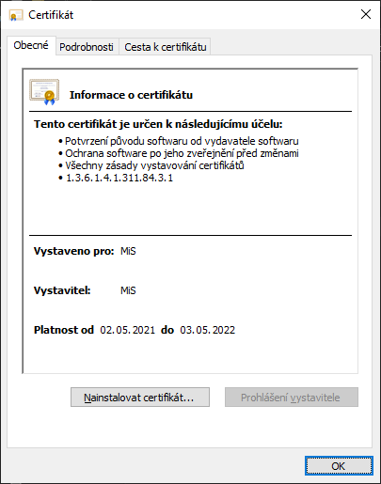
Postup instalace: B-Instalace certifikace
A
C
E
D
B

Slide 5
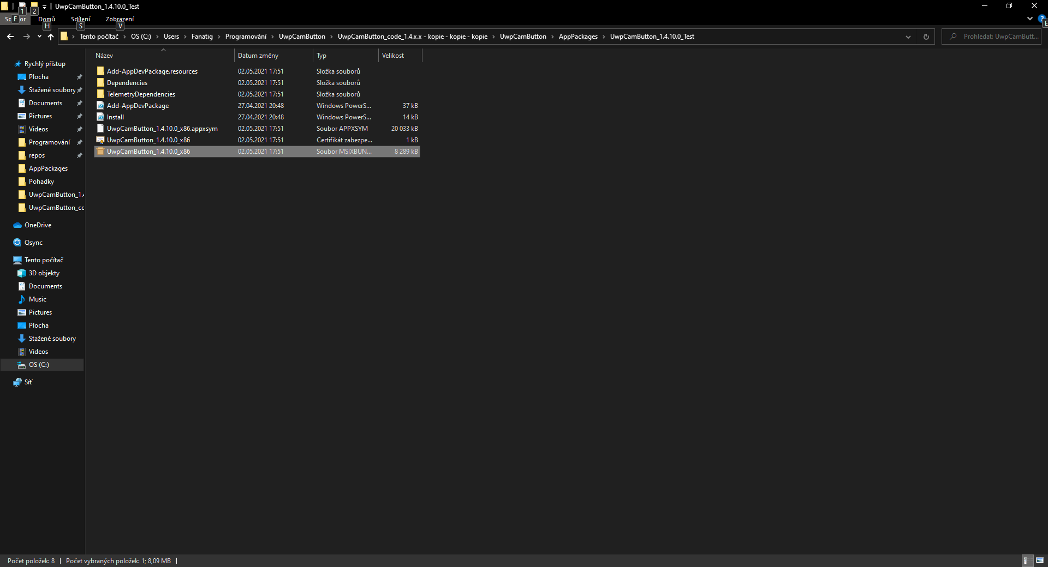
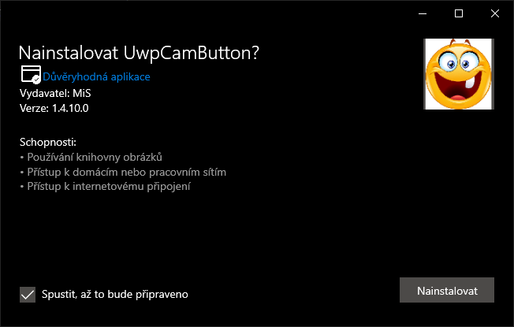
Postup instalace: B-Instalace aplikace
A
B

